Slide 1
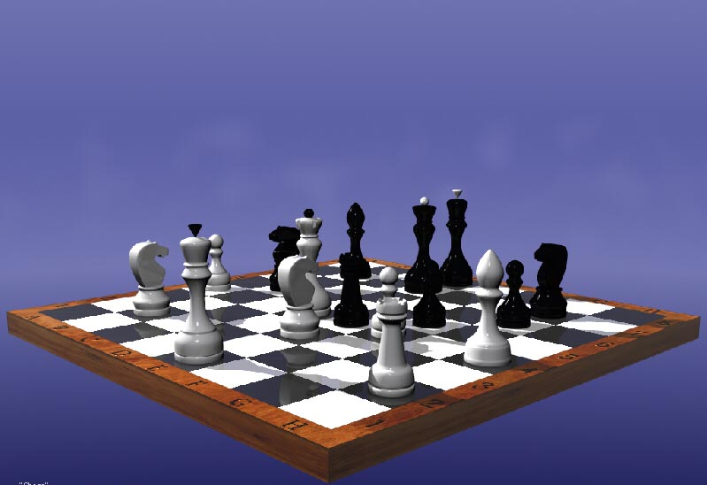
«Шахматы»
Викторина
Автор: Надбережный П.П.
Педагог дополнительного образования
МБОУ СОШ № 15 г. Заринска
г. Заринск Алтайского края
Центр образования цифрового и гуманитарного профилей "Точка роста"

Slide 2
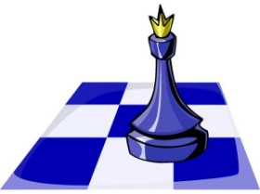
Какая шахматная фигура может наносить двойной удар?
Только слон
Только конь
Любая
Только ферзь

Slide 3
Какая шахматная фигура может наносить двойной удар
Только слон
Только конь
Любая
Только ферзь

Slide 4
Какая шахматная фигура равноценна коню?
Слон
Ладья
Ферзь
Король

Slide 5
Какая шахматная фигура равноценна коню?
Слон
Ладья
Ферзь
Король

Slide 6
Сколько белых диагоналей на шахматной доске?
6
13
7
32

Slide 7
Сколько белых диагоналей на шахматной доске?
6
13
7
32

Slide 8
Рокировка невозможна, если:
Ладья под ударом
Король напал на слона
Между королем и ладьей есть фигура
На ферзя напал конь

Slide 9
Рокировка невозможна, если:
Ладья под ударом
Король напал на слона
Между королем и ладьей есть фигура
На ферзя напал конь

Slide 10
На какое максимальное количество клеток может пойти ладья?
8
7
6
1

Slide 11
На какое максимальное количество клеток может пойти ладья?
8
7
6
1

Slide 12
Начало партии, при котором жертвуется какая-либо фигура или пешка
Гамбит

Slide 13
Плохой ход в записи шахматной партии обозначается знаком -
?

Slide 14
Середина шахматной партии называется
Миттельшпиль

Slide 15
Какая страна является родоначальником шахмат?
Индия

Slide 16
Как в шахматах записывается длинная рокировка?
0-0-0

Slide 17
Сиреневый фон http://www.domashnie-posidelki.ru/_ph/7/972909931.jpg
Шахматная фигура http://yazarlikyazilimi.meb.gov.tr/Materyal/mardin/satranc/resimler/king.jpg

Slide 18
Сиреневый http://www.domashnie-posidelki.ru/_ph/7/972909931.jpg

